Slide 1
IPv6介绍
连星科技

Slide 2
目录
IPv6简介
IPv6原理

Slide 3
IPv6简介
定义
IPv6（Internet Protocol Version 6）是网络层协议的第二代标准协议，也被称为IPng（IP Next Generation）。它是Internet工程任务组IETF（Internet Engineering Task Force）设计的一套规范，是IPv4（Internet Protocol Version 4）的升级版本。
目的
IPv4协议是目前广泛部署的因特网协议。在因特网发展初期，IPv4以其协议简单、易于实现、互操作性好的优势而得到快速发展。但随着因特网的迅猛发展，IPv4设计的不足也日益明显，IPv6的出现，解决了IPv4的一些弊端。相比IPv4，IPv6具有如下优势：

Slide 4
IPv6简介
问题 | IPv4的缺陷 | IPv6的优势
地址空间 | IPv4地址采用32比特标识，理论上能够提供的地址数量是43亿（由于地址分配的原因，实际可使用的数量不到43亿）。另外，IPv4地址的分配也很不均衡：美国占全球地址空间的一半左右，而欧洲则相对匮乏；亚太地区则更加匮乏。与此同时，移动IP和宽带技术的发展需要更多的IP地址。目前IPv4地址已经消耗殆尽。 针对IPv4的地址短缺问题，也曾先后出现过几种解决方案。比较有代表性的是无类别域间路由CIDR（Classless Inter-Domain Routing）和网络地址转换NAT（Network Address Translator）。但是CIDR和NAT都有各自的弊端和不能解决的问题，由此推动了IPv6的发展。 | IPv6地址采用128比特标识。128位的地址结构使IPv6理论上可以拥有（43亿×43亿×43亿×43亿）个地址。近乎无限的地址空间是IPv6的最大优势。
报文格式 | IPv4报头包含可选字段Options，内容涉及Security、Timestamp、Record route等，这些Options可以将IPv4报头长度从20字节扩充到60字节。携带这些Options的IPv4报文在转发过程中往往需要中间路由转发设备进行软件处理，对于性能是个很大的消耗，因此实际中也很少使用。 | IPv6和IPv4相比，去除了IHL、Identifier、Flag、Fragment、Offset、Header Checksum、Option、Padding域，只增加了流标签域，因此IPv6报文头的处理较IPv4更为简化，提高了处理效率。另外，IPv6为了更好支持各种选项处理，提出了扩展头的概念，新增选项时不必修改现有结构，理论上可以无限扩展，体现了优异的灵活性。
自动配置和重新编址 | 由于IPv4地址只有32比特，并且地址分配不均衡，导致在网络扩容或重新部署时，经常需要重新分配IP地址，因此需要能够进行自动配置和重新编址，以减少维护工作量。目前IPv4的自动配置和重新编址机制主要依靠DHCP协议。 | IPv6协议内置支持通过地址自动配置方式使主机自动发现网络并获取IPv6地址，大大提高了内部网络的可管理性。
路由聚合 | 由于IPv4发展初期的分配规划问题，造成许多IPv4地址分配不连续，不能有效聚合路由。日益庞大的路由表耗用大量内存，对设备成本和转发效率产生影响，这一问题促使设备制造商不断升级其产品，以提高路由寻址和转发性能。 | 巨大的地址空间使得IPv6可以方便的进行层次化网络部署。层次化的网络结构可以方便的进行路由聚合，提高了路由转发效率。
对端到端的安全的支持 | IPv4协议制定时并没有仔细针对安全性进行设计，因此固有的框架结构并不能支持端到端的安全。 | IPv6中，网络层支持IPSec的认证和加密，支持端到端的安全。
对QoS（Quality of Service）的支持 | 随着网络会议、网络电话、网络电视迅速普及与使用，客户要求有更好的QoS来保障这些音视频实时转发。IPv4并没有专门的手段对QoS进行支持。 | IPv6新增了流标记域，提供QoS保证。
对移动特性的支持 | 随着Internet的发展，移动IPv4出现了一些问题，比如：三角路由，源地址过滤等。 | IPv6协议规定必须支持移动特性。和移动IPv4相比，移动IPv6使用邻居发现功能可直接实现外地网络的发现并得到转交地址，而不必使用外地代理。同时，利用路由扩展头和目的地址扩展头移动节点和对等节点之间可以直接通信，解决了移动IPv4的三角路由、源地址过滤问题，移动通信处理效率更高且对应用层透明。

Slide 5
IPv6原理
IPv6地址
IPv6报文格式
ICMPv6
邻居发现
IPv6 安全邻居发现
ND 代理
Path MTU

Slide 6
IPv6地址
IPv6 地址表示方法
IPv6地址总长度为128比特，通常分为8组，每组为4个十六进制数的形式，每组十六进制数间用冒号分隔。例如：FC00:0000:130F:0000:0000:09C0:876A:130B，这是IPv6地址的首选格式。
为了书写方便，IPv6还提供了压缩格式，以上述IPv6地址为例，具体压缩规则为：
每组中的前导“0”都可以省略，所以上述地址可写为：FC00:0:130F:0:0:9C0:876A:130B。
地址中包含的连续两个或多个均为0的组，可以用双冒号“::”来代替，所以上述地址又可以进一步简写为：FC00:0:130F::9C0:876A:130B。
第三种形式是以众所周知的用点“.”作为分隔符的十进制 IPv4 形式，写出最后 32 Bit 的部分。例如 2002::10.0.0.1 对应的十进制正规表达方式是 2002:0000:0000:0000:0000:0000:0a00:0001 它也相当于写成 2002::a00:1.
说明
需要注意的是，在一个IPv6地址中只能使用一次双冒号“::”，否则当计算机将压缩后的地址恢复成128位时，无法确定每个“::”代表0的个数。

Slide 7
IPv6地址
IPv6 地址结构
一个IPv6地址可以分为如下两部分：
● 网络前缀：n比特，相当于IPv4地址中的网络ID
● 接口标识：128-n比特，相当于IPv4地址中的主机ID
接口标识可通过三种方法生成：
手工配置
系统通过软件自动生成
根据IEEE EUI-64规范生成
其中，根据EUI-64规范自动生成最为常用。

Slide 8
IPv6地址
IPv6 地址结构
IPv6地址中的64位接口标识符（Interface ID）用来标识链路上的唯一接口。这个地址是从接口的链路层地址（如MAC地址）变化而来的。IPv6地址中的接口标识符是64位，而MAC地址是48位，因此需要在MAC地址的中间位置插入十六进制数。然后将U/L位（从高位开始的第7位）设置为“1”，这样就得到了EUI-64格式的接口ID。如果接口配置了MAC地址，则接口EUI-64格式地址根据接口配置的MAC地址生成，中间填充FFFE。
如果接口未配置MAC地址，则接口EUI-64格式地址采用下述规则生成：
由于不同三层物理口存在MAC地址相同的情况，为了解决堆叠冲突问题，三层物理口及其子接口的EUI-64格式地址根据物理口的MAC地址生成，中间填充接口索引的后两个字节。
对于LoopBack接口、VBDIF接口、Tunnel接口，EUI-64格式地址根据接口MAC地址生成，中间填充接口索引的后两个字节。
对于Eth-Trunk接口及其子接口、VLANIF接口，EUI-64格式地址根据接口MAC地址生成，中间填充FFFE。

Slide 9
IPv6地址
IPv6 地址分类
IPv6地址分为单播地址、任播地址（Anycast Address）、组播地址三种类型。和IPv4相比，取消了广播地址类型，以更丰富的组播地址代替，同时增加了任播地址类型。
IPv6单播地址
IPv6单播地址标识了一个接口，由于每个接口属于一个节点，因此每个节点的任何接口上的单播地址都可以标识这个节点。发往单播地址的报文，由此地址标识的接口接收。
IPv6定义了多种单播地址，目前常用的单播地址有：未指定地址、环回地址、全球单播地址、链路本地地址、唯一本地地址ULA（Unique Local Address）。

Slide 10
IPv6地址
IPv6 单播地址
未指定地址
IPv6中的未指定地址即 0:0:0:0:0:0:0:0/128 或者::/128。该地址可以表示某个接口或者节点还没有IP地址，可以作为某些报文的源IP地址（例如在NS报文的重复地址检测中会出现）。源IP地址是::/128的报文不会被路由设备转发。
环回地址
IPv6中的环回地址即 0:0:0:0:0:0:0:1/128 或者::1/128。环回与IPv4中的127.0.0.1作用相同，主要用于设备给自己发送报文。该地址通常用来作为一个虚接口的地址（如Loopback接口）。实际发送的数据包中不能使用环回地址作为源IP地址或者目的IP地址。

Slide 11
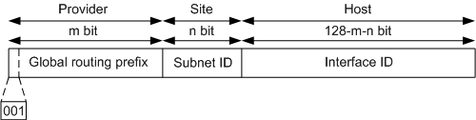
IPv6地址
IPv6 单播地址
全球单播地址
全球单播地址是带有全球单播前缀的IPv6地址，其作用类似于IPv4中的公网地址。这种类型的地址允许路由前缀的聚合，从而限制了全球路由表项的数量。全球单播地址由全球路由前缀（Global routing prefix）、子网ID（Subnet ID）和接口标识（Interface ID）组成，其格式如下图所示：
Global routing prefix：全球路由前缀。由提供商（ Provider）指定给一个组织机构，通常全球路由前缀至少为48位。目前已经分配的全球路由前缀的前3bit均为001。
Subnet ID：子网ID。组织机构可以用子网ID来构建本地网络（ Site）。子网ID通常最多分配到第64位。子网ID和IPv4中的子网号作用相似。
Interface ID：接口标识。用来标识一个设备（ Host）。

Slide 12
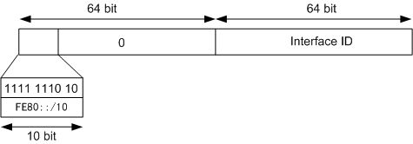
IPv6地址
IPv6 单播地址
链路本地地址
链路本地地址是IPv6中的应用范围受限制的地址类型，只能在连接到同一本地链路的节点之间使用。它使用了特定的本地链路前缀FE80::/10（最高10位值为1111111010），同时将接口标识添加在后面作为地址的低64比特。当一个节点启动IPv6协议栈时，启动时节点的每个接口会自动配置一个链路本地地址（其固定的前缀+EUI-64规则形成的接口标识）。这种机制使得两个连接到同一链路的IPv6节点不需要做任何配置就可以通信。所以链路本地地址广泛应用于邻居发现，无状态地址配置等应用。以链路本地地址为源地址或目的地址的IPv6报文不会被路由设备转发到其他链路。链路本地地址的格式如图所示：

Slide 13
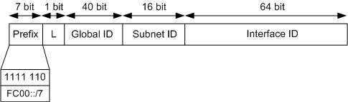
IPv6地址
IPv6 单播地址
唯一本地地址
唯一本地地址是另一种应用范围受限的地址，它仅能在一个站点内使用。由于本地站点地址的废除，唯一本地地址被用来代替本地站点地址。
唯一本地地址的作用类似于IPv4中的私网地址，任何没有申请到提供商分配的全球单播地址的组织机构都可以使用唯一本地地址。唯一本地地址只能在本地网络内部被路由转发而不会在全球网络中被路由转发。唯一本地地址格式如图所示：
唯一本地地址具有如下特点：
– 具有全球唯一的前缀（虽然随机方式产生，但是冲突概率很低）。
– 可以进行网络之间的私有连接，而不必担心地址冲突等问题。
– 具有知名前缀（ FC00::/7），方便边缘设备进行路由过滤。
– 如果出现路由泄漏，该地址不会和其他地址冲突，不会造成Internet路由冲突。
– 应用中，上层应用程序将这些地址看作全球单播地址对待。
– 独立于互联网服务提供商ISP（ Internet Service Provider）。
Prefix：前缀；固定为FC00::/7。
L： L标志位；值为1代表该地址为在本地网络范围内使用的地址；值为0被保留，用于以后扩展。
Global ID：全球唯一前缀；通过伪随机方式产生。
Subnet ID：子网ID；划分子网使用。
Interface ID：接口标识。

Slide 14
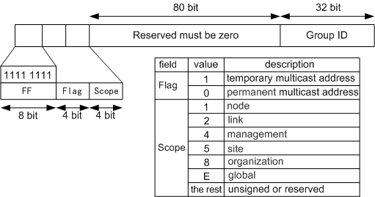
IPv6地址
IPv6 组播地址
IPv6的组播与IPv4相同，用来标识一组接口，一般这些接口属于不同的节点。一个节点可能属于0到多个组播组。发往组播地址的报文被组播地址标识的所有接口接收。例如组播地址FF02::1表示链路本地范围的所有节点，组播地址FF02::2表示链路本地范围的所有路由器。
一个IPv6组播地址由前缀，标志（ Flag）字段、范围（ Scope）字段以及组播组ID（ Global ID） 4个部分组成：
前缀： IPv6组播地址的前缀是FF00::/8。
标志字段（ Flag）：长度4bit，目前只使用了最后一个比特（前三位必须置0），当该位值为0时，表示当前的组播地址是由IANA所分配的一个永久分配地址；当该值为1时，表示当前的组播地址是一个临时组播地址（非永久分配地址）。
范围字段（ Scope）：长度4bit，用来限制组播数据流在网络中发送的范围，该字段取值和含义的对应关系如右图所示。
组播组ID（ Group ID）：长度112bit，用以标识组播组。目前， RFC并没有将所有的112位都定义成组标识，而是建议仅使用该112位的最低32位作为组播组ID，将剩余的80位都置0。这样每个组播组ID都映射到一个唯一的以太网组播MAC地址。

Slide 15

IPv6地址
IPv6 任播地址
任播地址标识一组网络接口（通常属于不同的节点）。目标地址是任播地址的数据包将发送给其中路由意义上最近的一个网络接口。
应用场景：当移动主机需要与它的“ home”子网上的移动代理之一通信时，它将用该子网路由设备的任播地址。
具体地址规定：任播地址没有独立的地址空间，它们可使用任何单播地址的格式。因此，需要一种语法来区别任播地址和单播地址。
对于接口标识全为0的IPv6地址，标准协议中定义为子网路由器任播地址（ SubnetRouter anycast address）。如图所示， subnet prefix是单播IPv6地址前缀，由用户配置单播IPv6地址时指定。
任播地址不局限于子网路由器任播地址，全球单播地址也可以配置为任播地址。

Slide 16
IPv6地址
保留的 IPv6 地址
IPv6 地址 | 预定长度 (bits) | 描述 | 备注
:: | 128 bits | 未指定 | 类似 IPv4 中的 0.0.0.0
::1 | 128 bits | 环回地址 | 类似 IPv4 中的 127.0.0.1
:: | 0 bits | 默认路由 | 地址0:0:0:0:0:0:0:0，网络掩码全0表示默认路由。 应用IPv6规则后，此地址压缩为:: / 0
::00:xx:xx:xx:xx | 96 bits | 嵌入的 IPv4 | 低 32 bits 是 IPv4 地址。这也称作 IPv4 兼容 IPv6 地址。RFC4291中废弃了对这类地址的使用
::ff:xx:xx:xx:xx | 96 bits | IPv4 影射的 IPv6 地址 | 低的 32 bits 是 IPv4 地址。 用于那些不支持 IPv6 的主机。
fe80:: | 10 bits | 链路环回 | 类似 IPv4 的环回地址。
fec0:: | 10 bits | 站点环回 | 原来的定义为FEC0::/10,新标准为Unique local,范围为FC00::/8和FD00::/8
ff:: | 8 bits | 组播
001 (base 2) | 3 bits | 全球单播 | 所有的全球单播地址都指定到这个地址池中。前三个二进制位是“001”。

Slide 17
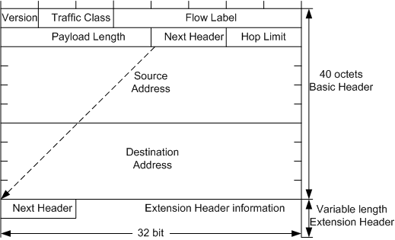
IPv6报文格式
IPv6报文由IPv6基本报头、 IPv6扩展报头以及上层协议数据单元三部分组成。
上层协议数据单元一般由上层协议报头和它的有效载荷构成，有效载荷可以是一个ICMPv6报文、一个TCP报文或一个UDP报文。
IPv6 基本报头
IPv6基本报头有8个字段，固定大小为40字节，每一个IPv6数据报都必须包含报头。基本报头提供报文转发的基本信息，会被转发路径上面的所有设备解析。IPv6基本报头格式如右图所示：

Slide 18
IPv6报文格式
IPv6 基本报头
● Version：版本号，长度为4bit。对于IPv6，该值为6。
● Traffic Class：流类别，长度为8bit。等同于IPv4中的TOS字段，表示IPv6数据报的类或优先级，主要应用于QoS。
● Flow Label：流标签，长度为20bit。 IPv6中的新增字段，用于区分实时流量，不同的流标签+源地址可以唯一确定一条数据流，中间网络设备可以根据这些信息更加高效率的区分数据流。
● Payload Length：有效载荷长度，长度为16bit。有效载荷是指紧跟IPv6报头的数据报的其它部分（即扩展报头和上层协议数据单元）。该字段只能表示最大长度为65535字节的有效载荷。如果有效载荷的长度超过这个值，该字段会置0，而有效载荷的长度用逐跳选项扩展报头中的超大有效载荷选项来表示。
● Next Header：下一个报头，长度为8bit。该字段定义紧跟在IPv6报头后面的第一个扩展报头（如果存在）的类型，或者上层协议数据单元中的协议类型。
● Hop Limit：跳数限制，长度为8bit。该字段类似于IPv4中的Time to Live字段，它定义了IP数据报所能经过的最大跳数。每经过一个设备，该数值减去1，当该字段的值为0时，数据报将被丢弃。
● Source Address：源地址，长度为128bit。表示发送方的地址。
● Destination Address：目的地址，长度为128bit。表示接收方的地址。
IPv6和IPv4相比，去除了IHL、 identifiers、 Flags、 Fragment Offset、 Header Checksum、 Options、 Padding域，只增了流标签域，因此IPv6报文头的处理较IPv4大大简化，提高了处理效率。另外， IPv6为了更好支持各种选项处理，提出了扩展头的概念，新增选项时不必修改现有结构就能做到，理论上可以无限扩展，体现了优异的灵活性。

Slide 19
IPv6报文格式
IPv6 扩展报头
在IPv4中， IPv4报头包含可选字段Options，内容涉及security、 Timestamp、 Record route等，这些Options可以将IPv4报头长度从20字节扩充到60字节。在转发过程中，处理携带这些Options的IPv4报文会占用设备很大的资源，因此实际中也很少使用。
IPv6将这些Options从IPv6基本报头中剥离，放到了扩展报头中，扩展报头被置于IPv6报头和上层协议数据单元之间。一个IPv6报文可以包含0个、 1个或多个扩展报头，仅当需要设备或目的节点做某些特殊处理时，才由发送方添加一个或多个扩展头。与IPv4不同， IPv6扩展头长度任意，不受40字节限制，这样便于日后扩充新增选项，这一特征加上选项的处理方式使得IPv6选项能得以真正的利用。但是为了提高处理选项头和传输层协议的性能，扩展报头总是8字节长度的整数倍。
当使用多个扩展报头时，前面报头的Next Header字段指明下一个扩展报头的类型，这样就形成了链状的报头列表。如图所示， IPv6基本报头中的Next Header字段指明了第一个扩展报头的类型，而第一个扩展报头中的Next Header字段指明了下一个扩展报头的类型（如果不存在，则指明上层协议的类型）。扩展报头格式如下图所示：

Slide 20
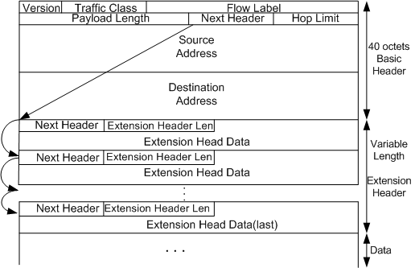
IPv6报文格式
IPv6扩展报头
● Next Header：下一个报头，长度为8bit。与基本报头的Next Header的作用相同。指明下一个扩展报头（如果存在）或上层协议的类型。
● Extension Header Len：报头扩展长度，长度为8bit。表示扩展报头的长度（不包含Next Header字段）。
● Extension Head Data：扩展报头数据，长度可变。扩展报头的内容，为一系列选项字段和填充字段的组合。
目前， RFC中定义了6个IPv6扩展头：逐跳选项报头、目的选项报头、路由报头、分段报头、认证报头、封装安全净载报头。

Slide 21
IPv6报文格式
IPv6扩展报头
IPv6扩展报头规约
当超过一种扩展报头被用在同一个分组里时，报头必须按照下列顺序出现：
● IPv6基本报头
● 逐跳选项扩展报头
● 目的选项扩展报头
● 路由扩展报头
● 分段扩展报头
● 认证扩展报头
● 封装安全有效载荷扩展报头
● 目的选项扩展报头
● 上层协议数据报文
路由设备转发时根据基本报头中Next Header值来决定是否要处理扩展头，并不是所有的扩展报头都需要被转发路由设备查看和处理的。
除了目的选项扩展报头可能出现一次或两次（一次在路由扩展报头之前，另一次在上层协议数据报文之前），其余扩展报头只能出现一次。

Slide 22
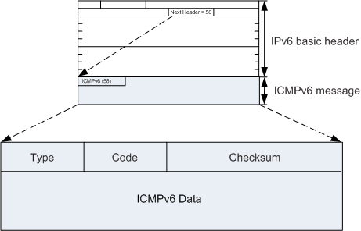
ICMPv6
ICMPv6（ Internet Control Message Protocol for the Internet Protocol Version 6）是IPv6网络使用的控制消息， IPv6的基础协议之一，功能类似于IPv4网络的ICMP。
ICMPv6 报文格式
ICMPv6的协议类型号（即IPv6报文中的Next Header字段的值）为58 ， ICMPv6报文的报文格式右图所示：
报文中各个字段的解释如下：
● Type字段表明消息的类型， 0至127表示差错报文类型， 128至255表示消息报文类型。
● Code字段表示此消息类型细分的类型。
● Checksum表示ICMPv6报文的校验和。

Slide 23
ICMPv6
ICMPv6 报文分类
类别 | Type | 名称 | Code | 应用
ICMPv6差错报文 | 1 | 目的不可达错误报文 | 0 没有到达目标设备的路由。 1 与目标设备的通信被管理策略禁止。 2 未指定。 3 目的IP地址不可达。 4 目的端口不可达。 | 在IPv6节点转发IPv6报文过程中，发现目的地址不可达时，就会向发送报文的源节点发送ICMPv6目的不可达错误报文。同时报文中会携带引起该错误报文的具体原因。
 | 2 | 数据包过大错误报文 | 0 | 在IPv6节点转发IPv6报文过程中，发现报文超过出接口的链路MTU时，则向发送报文的源节点发送ICMPv6数据包过大错误报文，其中携带出接口的链路MTU值。数据包过大错误报文是Path MTU发现机制的基础。
 | 3 | 时间超时错误报文 | 0 传输过程中“ hop-limit”超时。 1 分片重组超时。 | 在IPv6报文收发过程中，当路由器收到Hop Limit值等于0的数据包，或者当路由器将HopLimit值减为0时，会向报文的源节点发送ICMPv6超时错误报文。对于分段重组报文的操作，如果超过定时时间，也会产生一个ICMPv6超时报文。
 | 4 | 参数错误报文 | 0 IPv6基本头或扩展头的某个字段有错误。 1 IPv6基本头或扩展头的NextHeader值不可识别。 2 扩展头中出现未知的选项。 | 当目的节点收到一个IPv6报文时，会对报文进行有效性检查，如果发现以下问题会向报文的源节点回应一个ICMPv6参数错误差错报文。 ● IPv6基本头或扩展头的某个域有错误 ● IPv6基本头或扩展头的NextHeader值不可识别 ● 扩展头中出现未知的选项

Slide 24
ICMPv6
ICMPv6 报文分类
类别 | Type | 名称 | Code | 应用
ICMPv6信息报文 | 128 | 请求信息 EchoRequest） | 0 | 在两节点的互通性检测中，收到Echo Request报文的节点向源节点回应Echo Reply报文，实现两节点间报文的收发。
 | 129 | 应答信（ EchoReply） | 0
 | 130 | 组播侦听器查询消息（ multicastlistener-query） | 0 | 在用户主机和与其直接相邻的组播设备之间建立、维护组播组成员关系。
 | 131 | 多播侦听器报告消息 （ multicastlistener-report） | 0
 | 132 | 多播侦听器完成消息 （ multicastlistener-done） | 0
 | 133 | 路由器请求报文 （ routersolicitation） | 0 | 相对于IPv4中的ARP来说， ND协议中除了类似于ARP中的地址解析外，还包含了路由发现、重定向等功能。 ● 路由发现，主机用于发现其依附到的路由。 ● 重定向，主机用于发现更好的下一跳。
 | 134 | 路由器通告报文 （ routeradvertisement） | 0
 | 135 | 邻居请求报文 （ neighborsolicitation） | 0
 | 136 | 邻居通告报文 （ neighboradvertisement） | 0
 | 137 | 重定向报文（ redirect） | 0

Slide 25
参考文献
华为CloudEngine 8800&7800&6800&5800系列交换机 IPv6技术白皮书.pdf
https://www.freebsd.org/doc/zh_CN.UTF-8/books/handbook/network-ipv6.html
https://www.w3cschool.cn/ipv6/ipv6_special_addresses.html
https://www.cnblogs.com/lsgxeva/p/9209287.html
https://www.cnblogs.com/lsgxeva/p/9209266.html

